Slide 1
Números irracionales
RaylogVT

Slide 2





Número racional
Número que puede ser expresado como una división exacta o periódica
$$5, 12, 69, 378=Racional$$
$$1.24, 9.0005, 736.89=Racional$$
$$\frac{1}{2},\frac{1}{4},\frac{1}{7},=Racional$$
¿Por qué?
Toda fracción que pueda convertirse en un número decimal exacto o periódico también es racional
$$\frac{1}{2}=0.5$$
$$\frac{1}{4}=0.25$$
$$\frac{1}{7}=0.\overline{142857}$$

Slide 3
Número racional
Número que puede ser expresado como una división exacta o periódica
$$5, 12, 69, 378=Racional$$
$$1.24, 9.0005, 736.89=Racional$$
$$\frac{1}{2},\frac{1}{4},\frac{1}{7},=Racional$$
¿Por qué?
Toda fracción que pueda convertirse en un número decimal exacto o periódico también es racional
$$\frac{1}{2}=0.5$$
$$\frac{1}{4}=0.25$$
$$\frac{1}{7}=0.\overline{142857}$$

Slide 4

Número irracional
Número que es expresado como una división infinita
$$\sqrt{2}=\text{1.41421356237}…=Irracional$$
$$π=\text{3.14159265359}…=Irracional$$
$$e=\text{2.718281828459}…=Irracional$$
Todo número con decimales infinitos es irracional
$$\sqrt{2}=\text{1.41421356237}…=Irracional$$
$$\sqrt{4}=\text{2}=Racional$$
Toda raíz que de un resultado exacto es racional

Slide 5


Raíz
Número X que al ser multiplicado por sí mismo Y veces da como resultado A
$$\sqrt[y]{a}=x$$
Potencia (Índice)
Base (Radicando)
$$\sqrt[3]{8}=2$$
2 al ser multiplicado por sí mismo 3 veces da como resultado 8
$$\sqrt[5]{243}=3$$
3 al ser multiplicado por sí mismo 5 veces da como resultado 243
Es la contraparte de la exponenciación

Slide 6




Raíz vs. Exponente
Exponente: ¿Cuál es el resultado A de multiplicar X por sí mismo Y veces?
$$x^{y}=a$$
$$2^{3}=2 x 2 x 2=8$$
8 es el resultado de multiplicar 2 por sí mismo 3 veces
Raíz: ¿Cuál es el número X que al multiplicarlo por sí mismo Y veces da como resultado A?
$$\sqrt[y]{a}=x$$
$$\sqrt[3]{8}=2$$
2 es el número que al multiplicarlo por sí mismo 3 veces da 8 como resultado

Slide 7


Volviendo a Ley de Exponentes
$$\sqrt[y]{a^{x}}=a^{\frac{x}{y}}$$
$$\sqrt[3]{4^{2}}=4^{\frac{2}{3}}$$
¿Una raíz es un exponente?
R = Sí
¿Cuál es la diferencia entonces?
Exponente = Usa potencias enteras (Ej. 2,3,4,5)
Raíz = Usa potencias fraccionarias (Ej. 1/2, 2/3, 4/7)

Slide 8






Simplificación de raíces
$$\sqrt[y]{a^{x}}=a^{\frac{x}{y}}$$
$$\sqrt[3]{a^{5}}=a^{\frac{5}{3}}$$
$$\sqrt[y]{a}∗\sqrt[y]{b}=\sqrt[y]{ab}$$
$$\sqrt[5]{x^{2}}∗\sqrt[5]{y^{4}}=\sqrt[5]{x^{2}y^{4}}$$
$$a∗\sqrt[y]{b}=a\sqrt[y]{b}$$
$$3∗\sqrt[4]{2}=3\sqrt[4]{2}$$

Slide 9
Simplificación de raíces (Variables)
Método formal:
1) Separa variables en raíces distintas (propiedad de la multiplicación)
2) Simplifica potencias con la Ley de Exponentes
3) Reagrupa variables simplificadas
$$\sqrt{x^{2}}=\sqrt[2]{x^{2}}=x^{\frac{2}{2}}=x^{1}=x$$
$$\sqrt[3]{x^{6}y^{3}}=\sqrt[3]{x^{6}}∗\sqrt[3]{y^{3}}=x^{\frac{6}{3}}∗y^{\frac{3}{3}}=x^{2}∗y^{1}=x^{2}y$$
1)
2)
3)

Slide 10
Simplificación de raíces (Variables)
Potencias como fracciones impropias:
1) Convierte la fracción impropia a mixta
2) Separa el entero y fracción en variables distintas
3) Simplifica potencias con la Ley de Exponentes
4) Reagrupa variables simplificadas
$$\sqrt[3]{x^{5}}=x^{\frac{5}{3}}=x^{1\frac{2}{3}}=x^{1}∗x^{\frac{2}{3}}=x∗\sqrt[3]{x^{2}}=x\sqrt[3]{x^{2}}$$
1)
2)
3)
4)

Slide 11

Simplificación de raíces (Variables)
Simplificación
$$\sqrt[4]{x^{12}y^{5}}$$
$$=\sqrt[4]{x^{12}}∗\sqrt[4]{y^{5}}$$
$$=x^{\frac{12}{4}}∗y^{\frac{5}{4}}=x^{3}∗y^{1\frac{1}{4}}$$
$$=x^{3}∗y^{1}∗y^{\frac{1}{4}}$$
$$=x^{3}∗y∗\sqrt[4]{y}$$
$$=x^{3}y\sqrt[4]{y}$$
1)
Potencia como fracción impropia
2)
3)
1)
2)
3)
4)

Slide 12
Simplificación de raíces (Números)
Método formal:
1) Descompone el número en factores
2) Agrupa factores iguales en potencias
3) Separa factores en raíces distintas (propiedad de la multiplicación)
4) Simplifica potencias con la Ley de Exponentes
5) Reagrupa números simplificados

Slide 13

Simplificación de raíces
$$\sqrt{12}$$
$$=\sqrt{2∗2∗3}$$
$$=\sqrt{2^{2}∗3}=\sqrt{2^{2}}∗\sqrt{3}$$
$$=2^{\frac{2}{2}}∗\sqrt{3}=2^{1}∗\sqrt{3}$$
$$=2∗\sqrt{3}=2\sqrt{3}$$
1)
2)
3)
4)
5)

Slide 14

Simplificación de raíces
$$\sqrt{48}$$
$$=\sqrt{2∗2∗2∗2∗3}$$
$$=\sqrt{2^{4}∗3}=\sqrt{2^{4}}∗\sqrt{3}$$
$$=2^{\frac{4}{2}}∗\sqrt{3}=2^{2}∗\sqrt{3}$$
$$=4∗\sqrt{3}=4\sqrt{3}$$
1)
2)
3)
4)
5)

Slide 15

Simplificación de raíces
$$\sqrt{45}$$
$$=\sqrt{3∗3∗5}$$
$$=\sqrt{3^{2}∗5}=\sqrt{3^{2}}∗\sqrt{5}$$
$$=3^{\frac{2}{2}}∗\sqrt{5}=3^{1}∗\sqrt{5}$$
$$=3∗\sqrt{5}=3\sqrt{5}$$
1)
2)
3)
4)
5)

Slide 16

Simplificación de raíces
$$\sqrt{1200}$$
$$=\sqrt{2∗2∗2∗2∗3∗5∗5}$$
$$=\sqrt{2^{4}∗3∗5^{2}}=\sqrt{2^{4}}∗\sqrt{3}∗\sqrt{5^{2}}$$
$$=2^{\frac{4}{2}}∗\sqrt{3}∗5^{\frac{2}{2}}=2^{2}∗\sqrt{3}∗5$$
$$=4∗5∗\sqrt{3}=20\sqrt{3}$$
1)
2)
3)
4)
5)

Slide 17

Simplificación de raíces
$$\sqrt{128}$$
$$=\sqrt{2∗2∗2∗2∗2∗2∗2}$$
$$=\sqrt{2^{7}}$$
$$=2^{\frac{7}{2}}=2^{3\frac{1}{2}}=2^{3}∗2^{\frac{1}{2}}$$
$$=8∗\sqrt{2}=8\sqrt{2}$$
1)
2)
3)
4)*
*Aquí hay una fracción impropia, usamos el método presentado anteriormente
5)

Slide 18

Simplificación de raíces
1)
$$\sqrt[3]{324}$$
$$=\sqrt[3]{3∗3∗3∗3∗2∗2}$$
$$=\sqrt[3]{3^{4}∗2^{2}}$$
$$=3^{\frac{4}{3}}∗2^{\frac{1}{3}}=3^{1\frac{1}{3}}∗2^{\frac{2}{3}}=3^{1}∗3^{\frac{1}{3}}∗2^{\frac{2}{3}}$$
$$=3∗\sqrt[3]{3^{1}}∗\sqrt[3]{2^{2}}=3∗\sqrt[3]{3}∗\sqrt[3]{4}$$
$$=3∗\sqrt[3]{3∗4}$$
$$=3\sqrt[3]{12}$$
2)
3)
4)*
*Aquí hay una fracción impropia, usamos el método presentado anteriormente
5)

Slide 19

Simplificación de raíces
1)
$$\sqrt[4]{800}$$
$$=\sqrt[4]{2∗2∗2∗2∗2∗5∗5}$$
$$=\sqrt[4]{2^{5}∗5^{2}}$$
$$=2^{\frac{5}{4}}∗5^{\frac{2}{4}}=2^{1\frac{1}{4}}∗5^{\frac{2}{4}}=2^{1}∗2^{\frac{1}{4}}∗5^{\frac{2}{4}}$$
$$=2∗\sqrt[4]{2^{1}}∗\sqrt[4]{5^{2}}=2∗\sqrt[4]{2}∗\sqrt[4]{25}$$
$$=2∗\sqrt[4]{2∗25}$$
$$=2\sqrt[4]{50}$$
2)
3)
4)*
*Aquí hay una fracción impropia, usamos el método presentado anteriormente
5)

Slide 20
Simplificación de raíces
Método rápido:
1) Descompone el número en factores de tal manera que uno o varios de los factores sea una raíz exacta
… (Nos ahorramos el Paso 2)
3) Separa factores en raíces distintas (propiedad de la multiplicación)
4) Simplifica potencias con la Ley de Exponentes
5) Reagrupa números simplificados

Slide 21
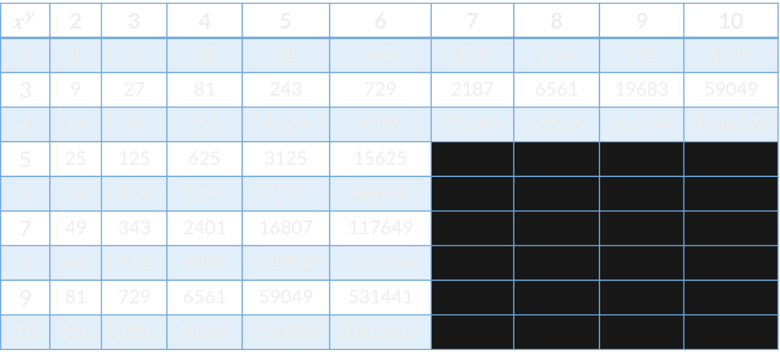
Potencias comunes
$$x^{y}$$ | 2 | 3 | 4 | 5 | 6 | 7 | 8 | 9 | 10
2 | 4 | 8 | 16 | 32 | 64 | 128 | 256 | 512 | 1024
3 | 9 | 27 | 81 | 243 | 729 | 2187 | 6561 | 19683 | 59049
4 | 16 | 64 | 256 | 1024 | 4096 | 16384 | 65536 | 262144 | 1048576
5 | 25 | 125 | 625 | 3125 | 15625
6 | 36 | 216 | 1296 | 7776 | 46656
7 | 49 | 343 | 2401 | 16807 | 117649
8 | 64 | 512 | 4096 | 32768 | 262144
9 | 81 | 729 | 6561 | 59049 | 531441
10 | 100 | 1000 | 10000 | 100000 | 1000000

Slide 22
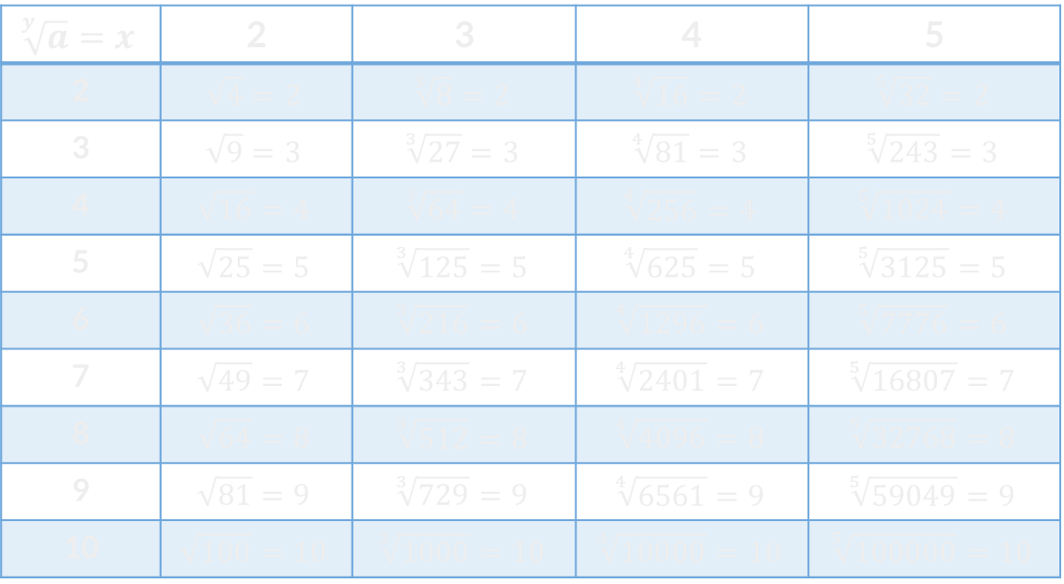
Raíces comunes
$$\sqrt[y]{a}=x$$ | 2 | 3 | 4 | 5
2 | $$\sqrt{4}=2$$ | $$\sqrt[3]{8}=2$$ | $$\sqrt[4]{16}=2$$ | $$\sqrt[5]{32}=2$$
3 | $$\sqrt{9}=3$$ | $$\sqrt[3]{27}=3$$ | $$\sqrt[4]{81}=3$$ | $$\sqrt[5]{243}=3$$
4 | $$\sqrt{16}=4$$ | $$\sqrt[3]{64}=4$$ | $$\sqrt[4]{256}=4$$ | $$\sqrt[5]{1024}=4$$
5 | $$\sqrt{25}=5$$ | $$\sqrt[3]{125}=5$$ | $$\sqrt[4]{625}=5$$ | $$\sqrt[5]{3125}=5$$
6 | $$\sqrt{36}=6$$ | $$\sqrt[3]{216}=6$$ | $$\sqrt[4]{1296}=6$$ | $$\sqrt[5]{7776}=6$$
7 | $$\sqrt{49}=7$$ | $$\sqrt[3]{343}=7$$ | $$\sqrt[4]{2401}=7$$ | $$\sqrt[5]{16807}=7$$
8 | $$\sqrt{64}=8$$ | $$\sqrt[3]{512}=8$$ | $$\sqrt[4]{4096}=8$$ | $$\sqrt[5]{32768}=8$$
9 | $$\sqrt{81}=9$$ | $$\sqrt[3]{729}=9$$ | $$\sqrt[4]{6561}=9$$ | $$\sqrt[5]{59049}=9$$
10 | $$\sqrt{100}=10$$ | $$\sqrt[3]{1000}=10$$ | $$\sqrt[4]{10000}=10$$ | $$\sqrt[5]{100000}=10$$

Slide 23

Simplificación de raíces
$$\sqrt{12}$$
$$=\sqrt{4∗3}$$
$$=\sqrt{4}∗\sqrt{3}$$
$$=2∗\sqrt{3}=2\sqrt{3}$$
1)
3)
4)
5)

Slide 24

Simplificación de raíces
$$\sqrt{48}$$
$$=\sqrt{16∗3}$$
$$=\sqrt{16}∗\sqrt{3}$$
$$=4∗\sqrt{3}=4\sqrt{3}$$
1)
3)
4)
5)

Slide 25

Simplificación de raíces
$$\sqrt{45}$$
$$=\sqrt{9∗5}$$
$$=\sqrt{9}∗\sqrt{5}$$
$$=3∗\sqrt{5}=3\sqrt{5}$$
1)
3)
4)
5)

Slide 26

Simplificación de raíces
$$\sqrt{1200}$$
$$=\sqrt{400∗3}$$
$$=\sqrt{400}∗\sqrt{3}$$
$$=20∗\sqrt{3}=20\sqrt{3}$$
1)
3)
4)
5)

Slide 27

Simplificación de raíces
$$\sqrt[3]{324}$$
$$=\sqrt[3]{27∗12}$$
$$=\sqrt[3]{27}∗\sqrt[3]{12}$$
$$=3∗\sqrt[3]{12}=3\sqrt[3]{12}$$
1)
3)
4)
5)

Slide 28

Simplificación de raíces
$$\sqrt[4]{800}$$
$$=\sqrt[4]{16∗50}$$
$$=\sqrt[4]{16}∗\sqrt[4]{50}$$
$$=2∗\sqrt[4]{50}=2\sqrt[4]{50}$$
1)
3)
4)
5)

Slide 29




Simplificación de raíces
 | Normal | Rápidos
Pros | Procedimiento claro | Rápido de realizar Procedimiento largo
Contras | Lento de realizar Procedimiento largo | Requiere saberse las potencias de memoria
$\sqrt{45}$
Necesitas un número que sea resultado de una potencia cuadrada y divisor de 45
$9=3^{2}$
$$\sqrt[4]{800}$$
Necesitas un número que sea resultado de una potencia a la cuarta y divisor de 800
$16=2^{4}$

Slide 30







Ejercicios
Simplifica las siguientes raíces
Muestra tu procedimiento usando cualquiera de los dos métodos
$\sqrt{8}=2\sqrt{2}$
$$\sqrt[3]{384}=4\sqrt[3]{6}$$
$\sqrt{117}=3\sqrt{13}$
$$\sqrt[4]{1250}=5\sqrt[4]{2}$$
$\sqrt{360}=6\sqrt{10}$
$$\sqrt[5]{576}=2\sqrt[5]{18}$$
$\sqrt{567}=9\sqrt{7}$

Slide 31


¿Por qué nos sirve esto?
Normalmente usamos calculadora para sacar raíces, pero si las descomponemos en números más pequeños, entonces podemos memorizarlas y calcularlas mentalmente
$$\sqrt{8}=2.82842712…$$
¿Y si memorizamos mejor la raíz cuadrada de 2?
$$\sqrt{8}=2\sqrt{2}=2∗1.41421356…=2.82842712…$$
$$\sqrt{2}=1.41421356…$$

Slide 32












¿Por qué nos sirve esto?
$$\sqrt{2}=1.414$$
$$\sqrt{11}=3.316$$
Si memorizas los primeros 4 dígitos de las raíces enteras más pequeñas, entonces puedes calcular raíces más grandes mentalmente con simple multiplicación y obtener resultados de manera confiable
$$\sqrt{3}=1.732$$
$$\sqrt{13}=3.605$$
$$\sqrt{5}=2.236$$
$$\sqrt{14}=3.741$$
$$\sqrt{6}=2.449$$
$$\sqrt{15}=3.873$$
$$\sqrt{7}=2.645$$
$$\sqrt{17}=4.123$$
$$\sqrt{10}=3.162$$
$$\sqrt{19}=4.359$$

Slide 33












¿Por qué nos sirve esto?
$$\sqrt[3]{2}=1.26$$
$$\sqrt[4]{2}=1.189$$
Si memorizas los primeros 4 dígitos de las raíces enteras más pequeñas, entonces puedes calcular raíces más grandes mentalmente con simple multiplicación y obtener resultados de manera confiable
$$\sqrt[3]{3}=1.442$$
$$\sqrt[4]{3}=1.316$$
$$\sqrt[3]{4}=1.587$$
$$\sqrt[4]{5}=1.495$$
$$\sqrt[3]{5}=1.71$$
$$\sqrt[4]{6}=1.565$$
$$\sqrt[3]{6}=1.817$$
$$\sqrt[4]{7}=1.626$$
$$\sqrt[3]{7}=1.913$$
$$\sqrt[4]{8}=1.682$$

Slide 34












¿Por qué nos sirve esto?
$$\sqrt{48}=6.9282…$$
$$\sqrt{48}=4\sqrt{3}=4∗1.732=6.928$$
$$\sqrt{8}=2.82842…$$
$$\sqrt{8}=2\sqrt{2}=2∗1.414=2.828$$
$$\sqrt{180}=13.4164…$$
$$\sqrt{180}=6\sqrt{5}=6∗2.236=13.416$$
$$\sqrt{54}=7.34846…$$
$$\sqrt{54}=3\sqrt{6}=3∗2.449=7.347$$
$$\sqrt{250}=15.8114…$$
$$\sqrt{250}=5\sqrt{10}=5∗3.162=15.810$$
$$\sqrt{567}=23.81176…$$
$$\sqrt{567}=9\sqrt{7}=9∗2.645=23.805$$

Slide 35






Operaciones con raíces $(±)$
$$a\sqrt[y]{x}+b\sqrt[y]{x}=(a+b)\sqrt[y]{x}$$
$$a\sqrt[y]{x}−b\sqrt[y]{x}=(a−b)\sqrt[y]{x}$$
$$2\sqrt{2}+3\sqrt{2}=5\sqrt{2}$$
SÍ se pueden sumar
$$\sqrt{2}+\sqrt{3}=$$
NO se pueden sumar, tienen una base distinta
$$\sqrt[3]{2}+\sqrt[4]{2}=$$
NO se pueden sumar, tienen una potencia distinta

Slide 36



Operaciones con raíces $(±)$
$$\sqrt{3}+\sqrt{3}=2\sqrt{3}$$
$$4\sqrt{5}−2\sqrt{5}=2\sqrt{5}$$
$$6\sqrt{7}−2\sqrt{7}+\sqrt{2}=4\sqrt{7}+\sqrt{2}$$
$5\sqrt{11}+3\sqrt{11}+\sqrt[3]{4}−3\sqrt[3]{4}=$ $8\sqrt{11}−2\sqrt[3]{4}$
$4\sqrt{2}+3\sqrt{6}−3\sqrt{2}+5\sqrt{6}=(4\sqrt{2}−3\sqrt{2})+(3\sqrt{6}+5\sqrt{6})$ $=\sqrt{2}+8\sqrt{6}$

Slide 37
Operaciones con raíces $(±)$
$$\sqrt{2}+\sqrt{8}=\sqrt{2}+2\sqrt{2}=3\sqrt{2}$$
Uno pensaría que estos dos términos no se pueden sumar, ¡pero en realidad sí!
$$\sqrt{8}=\sqrt{4∗2}=\sqrt{4}∗\sqrt{2}=2∗\sqrt{2}=2\sqrt{2}$$
Si simplificas raíz de 8, entonces terminará en base 2, y ahora sí se puede sumar
$$3\sqrt{3}+\sqrt{12}=3\sqrt{3}+2\sqrt{3}=5\sqrt{3}$$
$$\sqrt{12}=\sqrt{4∗3}=\sqrt{4}∗\sqrt{3}=2∗\sqrt{3}=2\sqrt{3}$$

Slide 38
Operaciones con raíces $(±)$
$$\sqrt{45}+\sqrt{80}=3\sqrt{5}+4\sqrt{5}=7\sqrt{5}$$
$$\sqrt{45}=\sqrt{9∗5}=\sqrt{9}∗\sqrt{5}=3∗\sqrt{5}=3\sqrt{5}$$
$$\sqrt{80}=\sqrt{16∗5}=\sqrt{16}∗\sqrt{5}=4∗\sqrt{5}=4\sqrt{5}$$
$$\sqrt{24}+\sqrt{600}=2\sqrt{6}+10\sqrt{6}=12\sqrt{6}$$
$$\sqrt{24}=\sqrt{4∗6}=\sqrt{4}∗\sqrt{6}=2∗\sqrt{6}=2\sqrt{6}$$
$$\sqrt{600}=\sqrt{100∗6}=\sqrt{100}∗\sqrt{6}=10∗\sqrt{6}=10\sqrt{6}$$

Slide 39





Ejercicios
Realiza las siguientes operaciones. Practica haciendo el procedimiento.
$\sqrt{12}+\sqrt{48}=6\sqrt{3}$
$\sqrt{10}+\sqrt{490}=8\sqrt{10}$
$\sqrt{63}+\sqrt{567}=12\sqrt{7}$
$$\sqrt[3]{5}+\sqrt[3]{40}=3\sqrt[3]{5}$$
$$3\sqrt[3]{9}+\sqrt[3]{72}=5\sqrt[3]{9}$$

Slide 40








Operaciones con raíces $(×÷)$
$$\sqrt[y]{a}∗\sqrt[y]{b}=\sqrt[y]{ab}$$
$$\sqrt{2}∗\sqrt{3}=\sqrt{2∗3}=\sqrt{6}$$
$$a∗\sqrt[y]{b}=a\sqrt[y]{b}$$
$$3∗\sqrt{2}=3\sqrt{2}$$
$$\frac{\sqrt[y]{a}}{\sqrt[y]{b}}=\sqrt[y]{\frac{a}{b}}$$
$$\frac{\sqrt{20}}{\sqrt{2}}=\sqrt{\frac{20}{2}}=\sqrt{10}$$
NO se pueden multiplicar o dividir raíces que tengan potencias distintas
$$\sqrt{3}∗\sqrt[3]{2}=$$

Slide 41
Operaciones con raíces $(×÷)$
$$\sqrt{3}∗\sqrt{6}=\sqrt{3∗6}=\sqrt{18}=3\sqrt{2}$$
$$\sqrt{7}∗\sqrt{5}=\sqrt{7∗5}=\sqrt{35}$$
$$\sqrt[3]{4}∗\sqrt[3]{9}=\sqrt[3]{4∗9}=\sqrt[3]{36}$$
$$\sqrt[3]{10}∗\sqrt[3]{25}=\sqrt[3]{10∗25}=\sqrt[3]{250}=5\sqrt[3]{2}$$
$$\sqrt[4]{12}∗\sqrt[4]{24}=\sqrt[4]{12∗24}=\sqrt[4]{288}=2\sqrt[4]{18}$$

Slide 42



Operaciones con raíces $(×÷)$
$$\frac{\sqrt{20}}{\sqrt{2}}=\sqrt{\frac{20}{2}}=\sqrt{10}$$
$$\frac{\sqrt{54}}{\sqrt{3}}=\sqrt{\frac{54}{3}}=\sqrt{18}=3\sqrt{2}$$
$$\frac{\sqrt[3]{128}}{\sqrt[3]{4}}=\sqrt[3]{\frac{128}{4}}=\sqrt[3]{32}=2\sqrt[3]{4}$$

Slide 43



Ejercicios
Realiza las siguientes operaciones. Practica haciendo el procedimiento.
$\sqrt{10}∗\sqrt{20}=10\sqrt{2}$
$8∗\sqrt{12}=16\sqrt{3}$
$9∗\sqrt{45}∗\sqrt{6}=81\sqrt{30}$
$$\frac{\sqrt{360}}{\sqrt{6}}=\sqrt{\frac{360}{6}}=2\sqrt{15}$$

Slide 44







Operaciones con raíces $(x^{y})$
$${\left(\sqrt[y]{a}\right)}^{x}=\sqrt[y]{a^{x}}$$
$${\left(\sqrt[3]{2}\right)}^{4}=\sqrt[3]{2^{4}}$$
$${\left(\sqrt[n]{a}\right)}^{n}=a$$
$${\left(\sqrt{2}\right)}^{2}=2$$
$$\sqrt[y]{\sqrt[x]{a}}=\sqrt[xy]{a}$$
$$\sqrt[3]{\sqrt[4]{5}}=\sqrt[12]{5}$$

Slide 45




Operaciones con raíces $(x^{y})$
$${\left(\sqrt{2}\right)}^{5}=\sqrt{2^{5}}=\sqrt{32}=4\sqrt{2}$$
$${\left(\sqrt{3}\right)}^{3}=\sqrt{3^{3}}=\sqrt{27}=3\sqrt{3}$$
$${\left(\sqrt{6}\right)}^{4}=\sqrt{6^{4}}=\sqrt{1296}=36$$
$${\left(\sqrt{7}\right)}^{2}=\sqrt{7^{2}}=7$$
$${\left(\sqrt[3]{10}\right)}^{3}=\sqrt[3]{{10}^{3}}=10$$

Slide 46



Operaciones con raíces $(x^{y})$
$$\sqrt[3]{\sqrt{10}}=\sqrt[3∗2]{10}=\sqrt[6]{10}$$
$$\sqrt[6]{\sqrt[3]{13}}=\sqrt[6∗3]{13}$$
$$\sqrt[5]{\sqrt[4]{7}}=\sqrt[5∗4]{7}$$

Slide 47




Ejercicios
Realiza las siguientes operaciones. Practica haciendo el procedimiento.
${\left(\sqrt{5}\right)}^{3}=5\sqrt{5}$
${\left(\sqrt[3]{6}\right)}^{7}=36\sqrt{6}$
$${\left(\sqrt[5]{20}\right)}^{5}=20$$
$$\sqrt[6]{\sqrt[7]{13}}=\sqrt[42]{13}$$

Slide 48


Racionalización
Transformar una fracción de tal forma que su denominador tenga un número entero en vez de una raíz
$$\frac{6}{\sqrt{2}}=\frac{6}{1.414…}=NO$$
$$\frac{\sqrt{2}}{5}=\frac{1.414…}{5}=SÍ$$
En una fracción, el denominador no debería ser un número irracional, puesto que los decimales infinitos dificulta el cálculo de la fracción

Slide 49

Racionalización
Método general:
1) Multiplica la fracción por una fracción que conste del complemento del denominador en el numerador y denominador
2) Multiplica y simplifica las fracciones
$$\frac{6}{\sqrt{2}}=\frac{6}{\sqrt{2}}∗\frac{\sqrt{2}}{\sqrt{2}}=\frac{6\sqrt{2}}{{\left(\sqrt{2}\right)}^{2}}=\frac{6\sqrt{2}}{2}=3\sqrt{2}$$
1)
2)

Slide 50


Racionalización
Raíces cuadradas (potencia igual a 2):
$$\frac{a}{b\sqrt{c}}=\frac{a}{b\sqrt{c}}∗\frac{\sqrt{c}}{\sqrt{c}}=\frac{a\sqrt{c}}{b{\left(\sqrt{c}\right)}^{2}}=\frac{a\sqrt{c}}{bc}$$
Raíces con potencia mayor o igual a 3:
$$\frac{a}{b\sqrt[n]{c^{m}}}=\frac{a}{b\sqrt[n]{c^{m}}}∗\frac{\sqrt[n]{c^{n−m}}}{\sqrt[n]{c^{n−m}}}=\frac{a\sqrt[n]{c^{n−m}}}{b\sqrt[n]{c^{n}}}=\frac{a\sqrt[n]{c^{n−m}}}{bc}$$

Slide 51



Racionalización
$$\frac{1}{\sqrt{3}}=\frac{1}{\sqrt{3}}∗\frac{\sqrt{3}}{\sqrt{3}}=\frac{\sqrt{3}}{{\left(\sqrt{3}\right)}^{2}}=\frac{\sqrt{3}}{3}$$
$$\frac{2}{\sqrt{5}}=\frac{2}{\sqrt{5}}∗\frac{\sqrt{5}}{\sqrt{5}}=\frac{2\sqrt{5}}{{\left(\sqrt{5}\right)}^{2}}=\frac{2\sqrt{5}}{5}$$
$$\frac{4}{\sqrt{6}}=\frac{4}{\sqrt{6}}∗\frac{\sqrt{6}}{\sqrt{6}}=\frac{4\sqrt{6}}{{\left(\sqrt{6}\right)}^{2}}=\frac{4\sqrt{6}}{6}=\frac{2\sqrt{6}}{3}$$

Slide 52



Racionalización
$$\frac{7}{2\sqrt{2}}=\frac{7}{2\sqrt{2}}∗\frac{\sqrt{2}}{\sqrt{2}}=\frac{7\sqrt{2}}{2\sqrt{4}}=\frac{7\sqrt{2}}{2∗2}=\frac{7\sqrt{2}}{4}$$
$$=\frac{7}{\sqrt{8}}∗\frac{\sqrt{8}}{\sqrt{8}}=\frac{7\sqrt{8}}{8}=\frac{7∗2\sqrt{2}}{8}=\frac{14\sqrt{2}}{8}=\frac{7\sqrt{2}}{4}$$
$$\frac{9}{4\sqrt{3}}=\frac{9}{4\sqrt{3}}∗\frac{\sqrt{3}}{\sqrt{3}}=\frac{9\sqrt{3}}{4\sqrt{9}}=\frac{9\sqrt{3}}{12}=\frac{3\sqrt{3}}{4}$$
Puedes racionalizar una raíz independientemente de si está simplificada o no

Slide 53



Racionalización
$$\frac{1}{\sqrt[3]{2}}=\frac{1}{\sqrt[3]{2}}∗\frac{\sqrt[3]{2^{3−1}}}{\sqrt[3]{2^{3−1}}}=\frac{\sqrt[3]{2^{2}}}{\sqrt[3]{2^{3}}}=\frac{\sqrt[3]{4}}{2}$$
$$\frac{6}{\sqrt[4]{27}}=\frac{6}{\sqrt[4]{3^{3}}}∗\frac{\sqrt[4]{3^{4−3}}}{\sqrt[4]{3^{4−3}}}=\frac{6\sqrt[4]{3}}{\sqrt[4]{3^{4}}}=\frac{6\sqrt[4]{3}}{3}=2\sqrt[4]{3}$$
$$\frac{3}{7\sqrt[5]{4}}=\frac{3}{7\sqrt[5]{2^{2}}}∗\frac{\sqrt[5]{2^{5−2}}}{\sqrt[5]{2^{5−2}}}=\frac{3\sqrt[5]{2^{3}}}{7\sqrt[5]{2^{5}}}=\frac{3\sqrt[5]{8}}{7∗2}=\frac{3\sqrt[5]{8}}{14}$$

Slide 54



Ejercicios
Realiza las siguientes operaciones. Practica haciendo el procedimiento.
$$\frac{2}{\sqrt{10}}=\frac{\sqrt{10}}{5}$$
$$\frac{7}{4\sqrt{6}}=\frac{7\sqrt{6}}{24}$$
$$\frac{5}{\sqrt[3]{12}}=\frac{5\sqrt[3]{144}}{12}$$

Slide 55
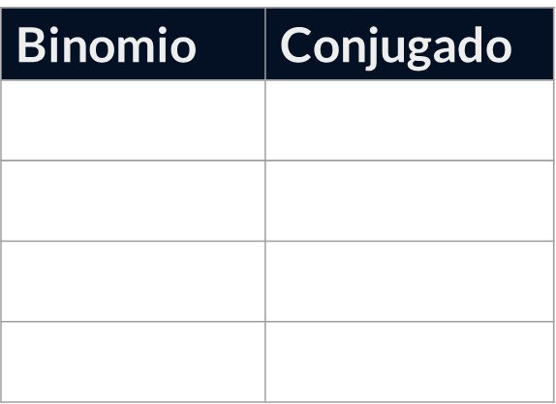

Racionalización (Binomios)
Si el denominador es un binomio (es decir, tiene 2 valores) y uno de ellos es una raíz, entonces tenemos que racionalizar por su conjugado
Binomio | Conjugado
$$\sqrt{a}+\sqrt{b}$$ | $$\sqrt{a}−\sqrt{b}$$
$$\sqrt{a}−\sqrt{b}$$ | $$\sqrt{a}+\sqrt{b}$$
$$−\sqrt{a}+\sqrt{b}$$ | $$−\sqrt{a}−\sqrt{b}$$
$$−\sqrt{a}−\sqrt{b}$$ | $$−\sqrt{a}+\sqrt{b}$$
$$\left(a+b\right)\left(a−b\right)=a^{2}−b^{2}$$
El conjugado de un binomio es el mismo con el signo opuesto (véase la tabla)

Slide 56


Racionalización
$$\frac{1}{\sqrt{3}+\sqrt{2}}=\frac{1}{\sqrt{3}+\sqrt{2}}∗\frac{\sqrt{3}−\sqrt{2}}{\sqrt{3}−\sqrt{2}}=\frac{\sqrt{3}−\sqrt{2}}{{\left(\sqrt{3}\right)}^{2}−{\left(\sqrt{2}\right)}^{2}}=\frac{\sqrt{3}−\sqrt{2}}{3−2}=\frac{\sqrt{3}−\sqrt{2}}{1}=\sqrt{3}−\sqrt{2}$$
$$\frac{2}{\sqrt{5}−\sqrt{3}}=\frac{2}{\sqrt{5}−\sqrt{3}}∗\frac{\sqrt{5}+\sqrt{3}}{\sqrt{5}+\sqrt{3}}=\frac{2\left(\sqrt{5}+\sqrt{3}\right)}{{\left(\sqrt{5}\right)}^{2}−{\left(\sqrt{3}\right)}^{2}}=\frac{2\left(\sqrt{5}+\sqrt{3}\right)}{5−3}=\frac{2\left(\sqrt{5}+\sqrt{3}\right)}{2}=\sqrt{5}+\sqrt{3}$$

Slide 57


Racionalización
$$\frac{3}{\sqrt{6}−\sqrt{2}}=\frac{3}{\sqrt{6}−\sqrt{2}}∗\frac{\sqrt{6}+\sqrt{2}}{\sqrt{6}+\sqrt{2}}=\frac{3\left(\sqrt{6}+\sqrt{2}\right)}{{\left(\sqrt{6}\right)}^{2} −{\left(\sqrt{2}\right)}^{2}}=\frac{3\left(\sqrt{6}+\sqrt{2}\right)}{6 −2}=\frac{3\left(\sqrt{6}+\sqrt{2}\right)}{4}=\frac{3\sqrt{6}+3\sqrt{2}}{2}$$
$$\frac{\sqrt{2}}{\sqrt{2}+\sqrt{5}}=\frac{\sqrt{2}}{\sqrt{2}+\sqrt{5}}∗\frac{\sqrt{2}−\sqrt{5}}{\sqrt{2}−\sqrt{5}}=\frac{\sqrt{2}\left(\sqrt{2}−\sqrt{5}\right)}{{\left(\sqrt{2}\right)}^{2} −{\left(\sqrt{5}\right)}^{2}}=\frac{2−\sqrt{10}}{2 −5}=\frac{2−\sqrt{10}}{−3}=−\frac{2−\sqrt{10}}{3}$$

Slide 58



Ejercicios
Realiza las siguientes operaciones. Practica haciendo el procedimiento.
$$\frac{9}{\sqrt{6}+\sqrt{3}}=3(\sqrt{6}−\sqrt{3})$$
$$\frac{2}{−\sqrt{5}−\sqrt{11}}=\frac{\sqrt{5}−\sqrt{11}}{8}$$
$$\frac{\sqrt{2}+\sqrt{3}}{\sqrt{3}+\sqrt{6}}=−\frac{\sqrt{6}−2\sqrt{3}+3−3\sqrt{2}}{3}$$

Slide 59





¡Gracias por ver la presentación!
Raylog M
RaylogVT
RaylogVT
RaylogVT

